Slide 1

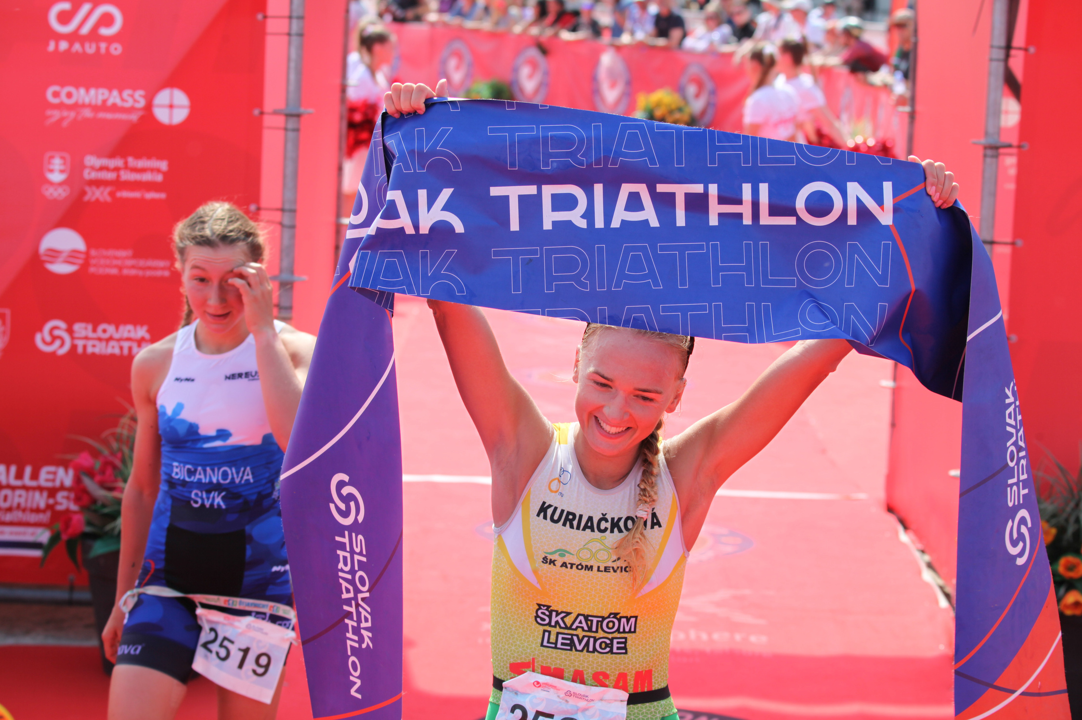
Ivana KURIAČKOVÁ
TOP úspechy v sezóne 2023:
1. miesto ÁzP, triatlon, Samarkand (elita)
1. miesto AmP, triatlon, Pucón (elita)
2. miesto AmP, triatlon, Villarrica (elita)
2. miesto AmP, triatlon, Havana (elita)
9. miesto SP, triatlon, Changdu (elita)
12. miesto SP, triatlon, Yeongdo (elita)
14. miesto SP, triatlon, Weihai (elita)
15. miesto SP, triatlon, Miyazaki (elita)
30. miesto EH, triatlon, Krakov (elita)
1. miesto M-SR, triatlon (elita)

Slide 2
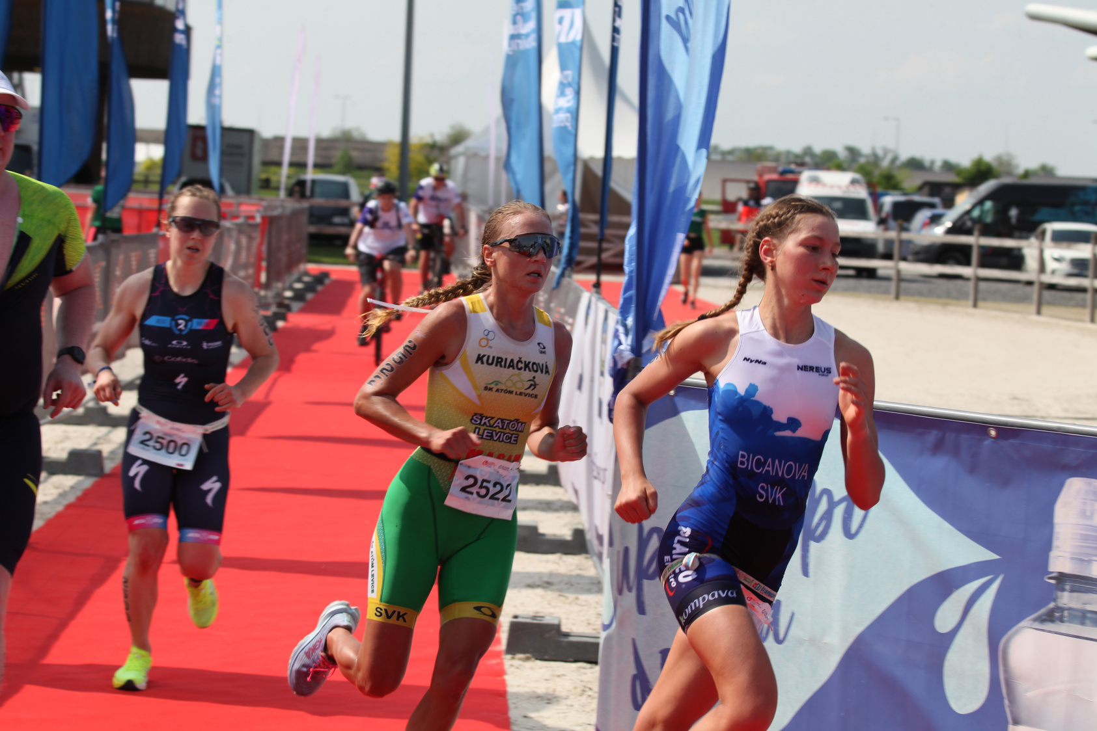
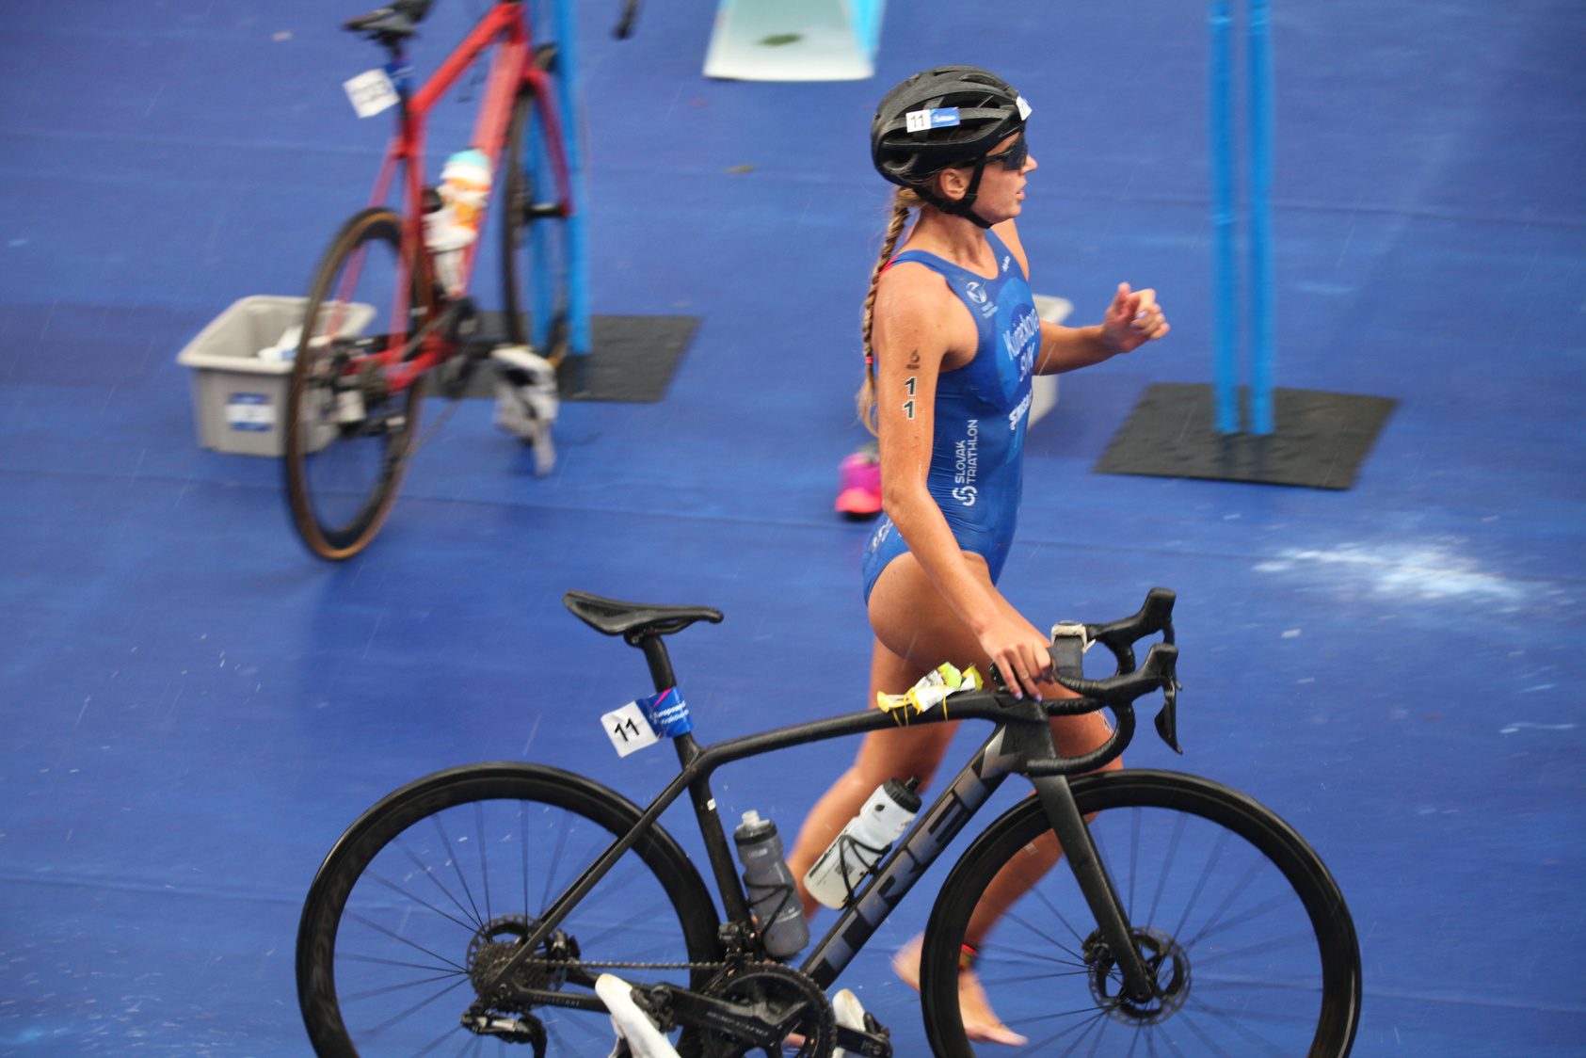
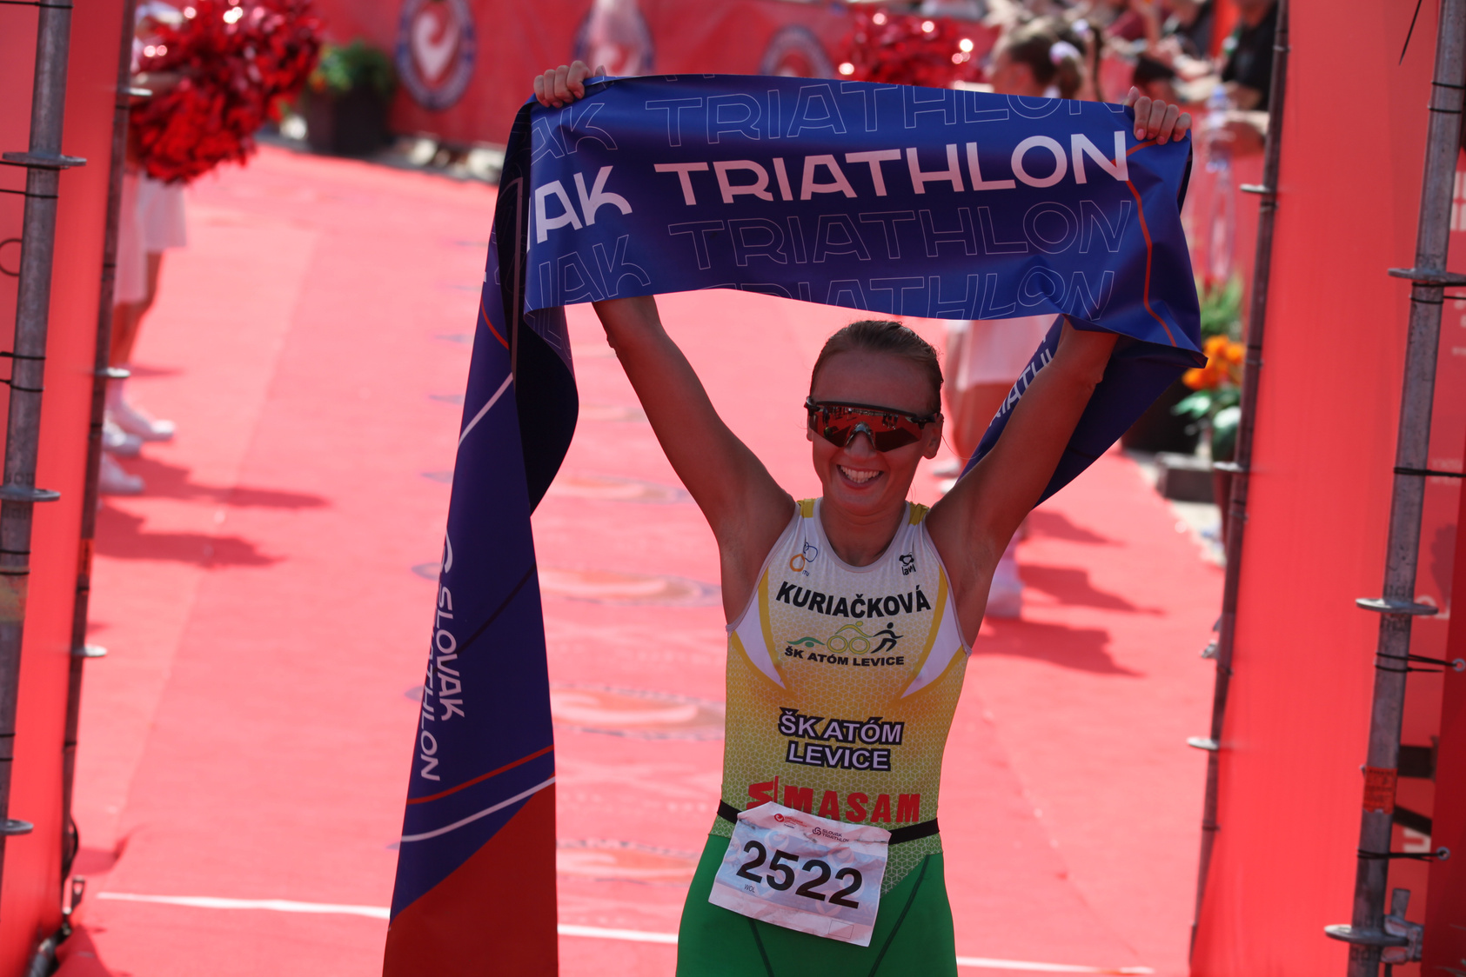
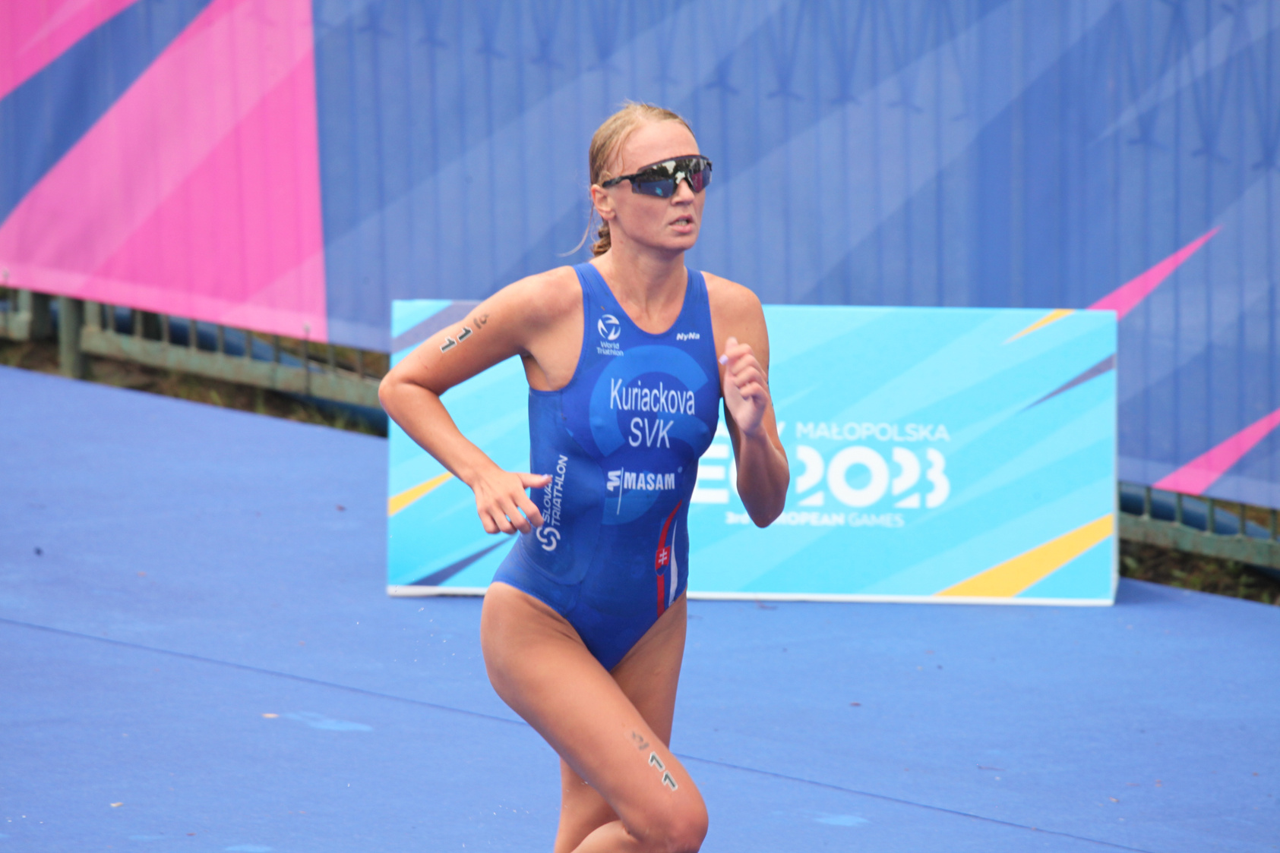
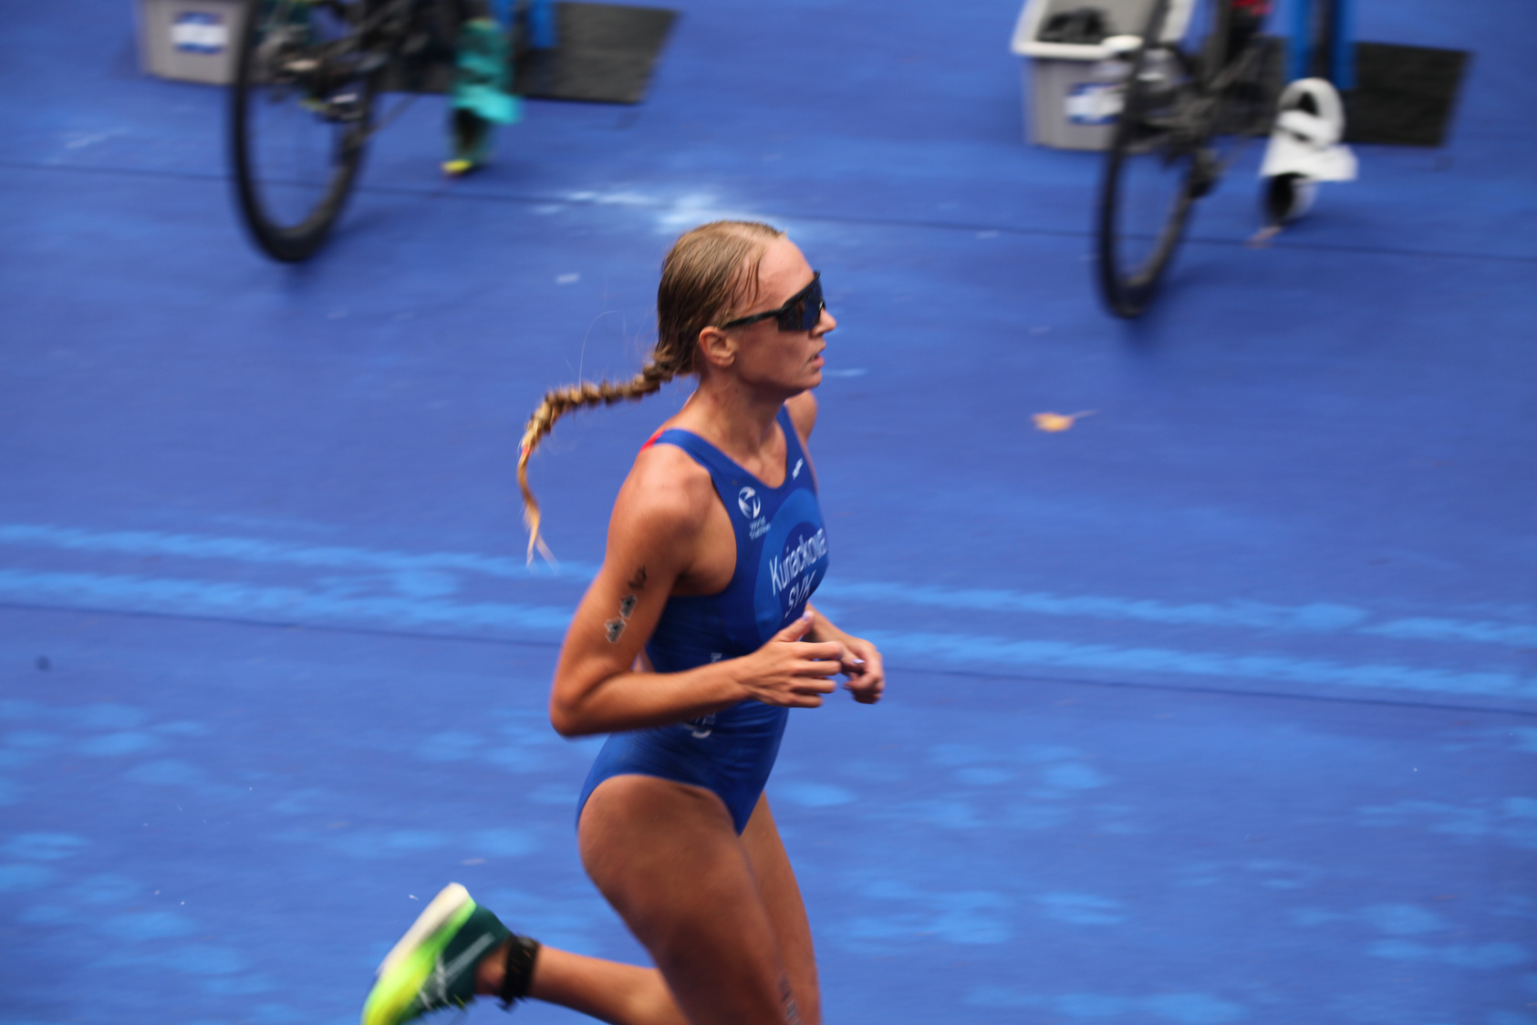
Ivana KURIAČKOVÁ

